Slide 1
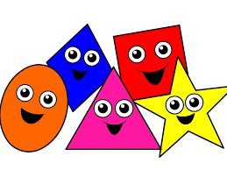
Проект на тему: «В стране геометрических фигур» Средний возраст (4 – 5 лет)
Воспитатель: Лютенкова Е.А.

Slide 2
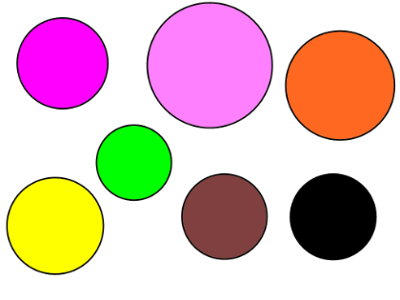
Всестороннее развитие детей дошкольного возраста невозможно без освоения ими математических представлений, которые влияют на познание и освоение окружающего мира. Усвоение математических представлений помогают ребенку совершенствоваться, развиваться во всех направлениях: вырабатывается целеустремленность, усидчивость, уверенность в своих силах.
Анализ проведенных бесед, наблюдений за детьми 4 -5 лет в совместной и самостоятельной деятельности показал, что у детей недостаточный уровень знаний о геометрических фигурах.

Slide 3
Паспорт проекта
Участники: дети средней группы «Капелька», воспитатель
Тип проекта: информационно – творческий
Направление : математическое
Срок реализации: 1 неделя
Цель проекта: создание условий для развития математически и творческих способностей детей в процессе реализации проекта.

Slide 4
Задачи проекта:
Для детей:
закреплять знания детей о геометрических фигурах ( круг, квадрат, треугольник, прямоугольник и т.д.)
Развивать у детей конструктивные способности, умение классифицировать
Формировать умение различать, называть, сравнивать геометрические фигуры
Развивать внимание, речь, память, воображение, мелкую моторику рук при различных видах продуктивной деятельности

Slide 5
Развивать коммуникативные навыки
Развивать память

Slide 6
Для воспитателей:
Создать условия для реализации данного проекта

Slide 7
Продукт проекта: дидактические игры на развитие памяти, логики, и мышления детей; коллективная аппликация «Мой город».

Slide 8
Предполагаемый результат: в результате реализации проекта дети средней группы смогут закрепить свои знания о геометрических фигурах, а также сформируется интерес к конструированию и аппликации; развитие познавательных и творческих способностей.

Slide 9
Реализация этапов проекта:
Этапы проекта | Содержание работы
Подготовительный | Консультация для родителей «Изучаем геометрические фигуры, играя!» Подбор и изготовление дидактических игр. Подбор подвижных игр. Разучивание стихотворений, пальчиковых игр.

Slide 10
Этапы проекта | Содержание работы
Основной | Познание: конструирование из геометрических фигур. Чтение художественной литературы: заучивание стихов, пальчиковых гимнастик о геометрических фигурах. Подвижные игры: «Ловишки», «Найди свои домик», «Кому не хватило». Дидактические игры: «Чудесный мешочек», «Построим фигуру», «На что похоже».»Найди предмет нужной формы» Рисование : штриховка и обводка геометрических фигур.

Slide 11
Этапы проекта | Содержание работы
Заключительный | Проведение итогового НОД по математике (Коллективная аппликация «Мой город») Выставка дидактических игр

Slide 12
Спасибо за внимание!

